Slide 1
Desempate I
Na estratificação de risco da doença arterial coronariana crônica, pacientes com alto risco de eventos ou morte devem ser encaminhados para avaliação anatômica. É (são) critério(s) de alto risco em testes não invasivos:
Escore de Duke moderado em teste ergométrico
Disfunção leve VE em repouso
Defeito perfusional reversível moderado envolvendo um segmento na cintilografia miocárdica
Moderados defeitos com dilatação do VE ou aumento na captação pulmonar durante teste de imagem com estresse, utilizando o tálio.

Slide 2
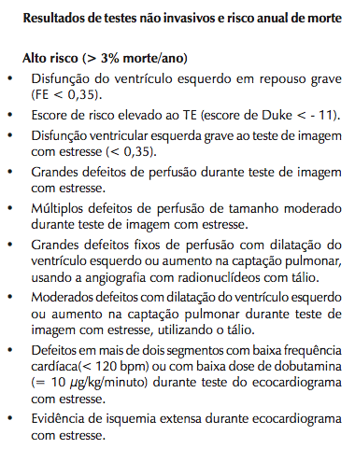

Desempate I

Slide 3
Desempate II
Para realização do teste ergométrico faz-se necessário modificar a posição dos eletrodos normalmente colocados nos membros superiores e membros inferiores (Maison-Likar modificado). No eletrocardiograma (ECG) de repouso com o paciente de pé observamos:
Desvio do eixo para esquerda
Aparecimento de onda R em V1 com onda T positiva
Aumento da voltagem nas derivações inferiores
Não altera o ECG de repouso

Slide 4
Desempate II
Maison-Likar modificado resulta em desvio do eixo para direita, aumento da voltagem nas derivações inferiores e pode produzir a perda da onda Q inferior e aparecimento de Q em AvL.
Braunwald 9th ed Cap 14 pag 172

Slide 5
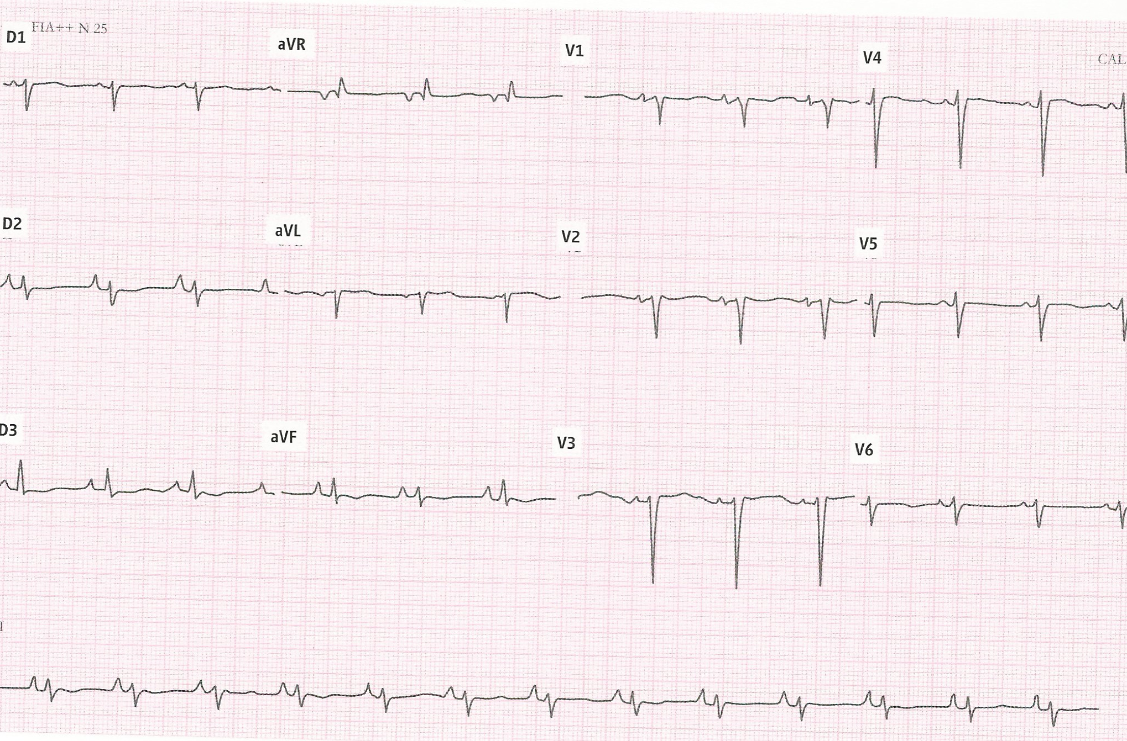
Desempate III
ECG abaixo representa tipicamente um traçdo associado a qual situação?
Troca de cabos
TEP
DPOC
Hipertrofia Ventricular esquerda

Slide 6
Desempate III
ECG com eixo desviado para direita + 170o, onda P pulmonale, ausência de R em V1 (tórax enfisematoso sem HAP) e Sobrecarga Ventricular Direita

Slide 7
Desempate IV
Qual a melhor projeção para se visualizar lesões em anastomose da MIE com a DA?
PA simples
OAD simples
Perfil
OAE caudal (“Spider”)

Slide 8
Desempate IV
Qual a melhor projeção para se visualizar lesões em anastomose da MIE com a DA?
PA simples
OAD simples
Perfil
OAE caudal (“Spider”)

Slide 9
Desempate V
Uma jovem de 27 anos apresentou-se ao pronto atendimento com queixa
de palpitação de início súbito e grande desconforto. Referia passado de várias crises
semelhantes e trouxe exames recentes que não apresentavam cardiopatia
estrutural. Ao exame apresentava estabilidade hemodinâmica e FC de 190bpm.
O ECG feito no atendimento demonstrou taquicardia com QRS estreito e intervalo
RR regular. Após falha na manobra de Valsalva, o plantonista tratou a arritmia da
paciente com infusão em bolus de adenosina 12mg, havendo interrupção da
arritmia. Levando em consideração que a arritmia foi interrompida após o uso de
adenosina, pode-se excluir qual diagnóstico:
A) TSV por via acessória antidrômica
B) TSV por via acessória ortodrômica
C) TSV atrial automática
D) TSV por reentrada nodal

Slide 10
Desempate V
A adenosina é a droga de primeira escolha para tratamento da TSV por reentrada
Nodal ou com participação de via anômala, mas não para Taquicardia atrial
Automática, onde usamos drogas da classe IA, IC ou III.
Braunwald página 727

